Slide 1

REVUE 2 Aymeric Potier
Session 2021/2022
SFL1 - Banc de test pour éolienne

Slide 2
Sommaire
01
Analyse du projet
Diagramme de cas d’utilisation et schéma + diagrammes de sous parties
02
Organisation en l’équipe
Github, Trello, diagramme de Gantt
03
Module Acquisition
Acquisition des valeurs de tension, de courant et de force du vent.
04
Module Commande
Commander la soufflerie avec l’aide d’une interface REVPICOMPACT
05
La Physique dans le projet
Convertisseur Analogique Numérique du diviseur de tension
Analyse
Acquisition
Commande
Organisation
Physique

Slide 3
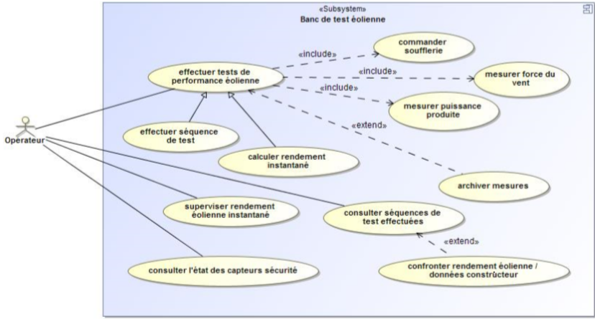
Analyse - diagramme de cas d’utilisation
Analyse
Acquisition
Commande
Organisation
Physique

Slide 4
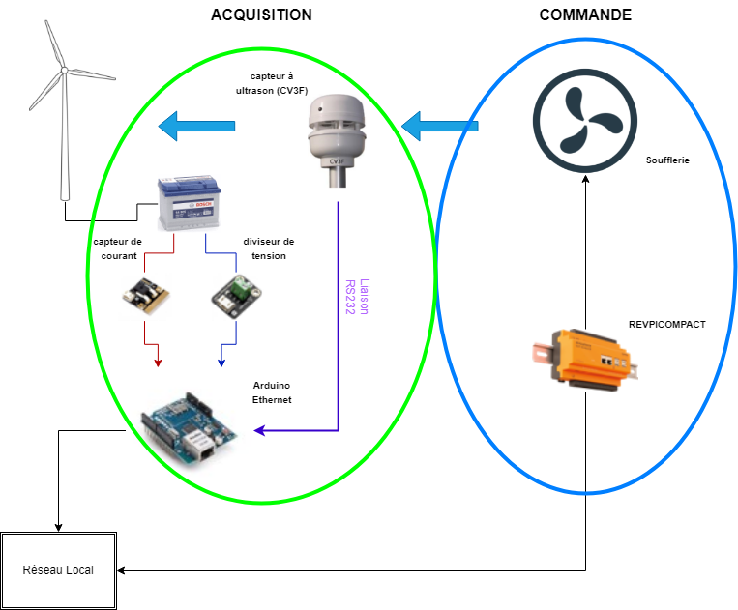
Analyse - Schéma
24V
Analyse
Acquisition
Commande
Organisation
Physique

Slide 5
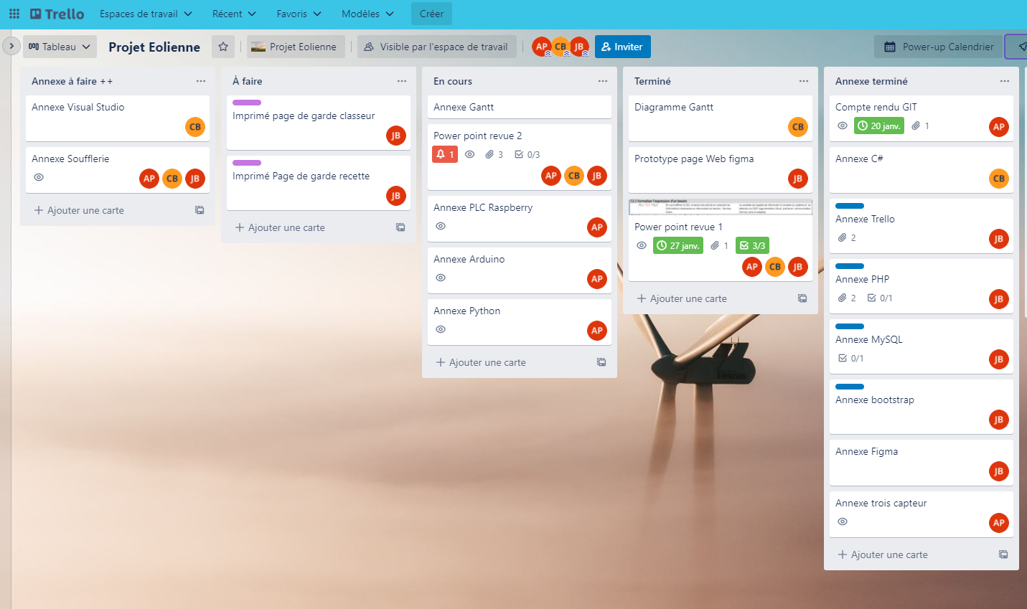
Organisation en équipe
Trello
Organisation des taches en groupe avec limites de temps
GitHub
Partage des documents
et historique des modifications
MS Project
Suite Office, Gantt
Analyse
Acquisition
Commande
Organisation
Physique

Slide 6
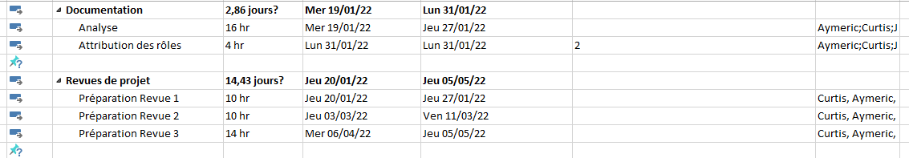
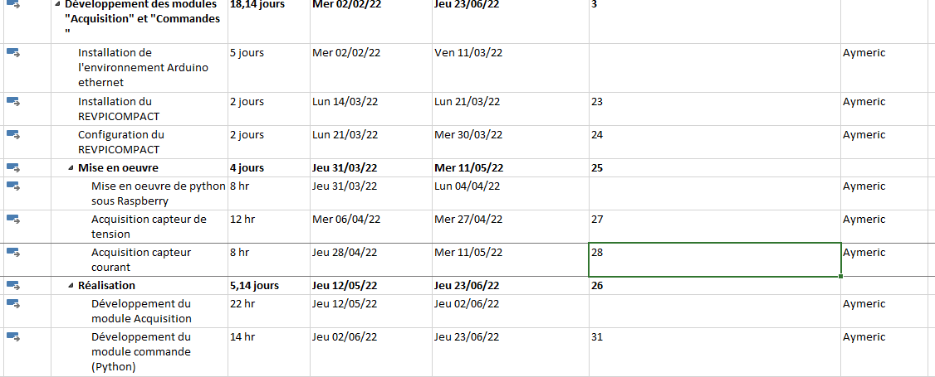
Organisation en équipe – diagramme de Gantt
Analyse
Acquisition
Commande
Organisation
Physique

Slide 7
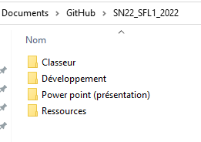
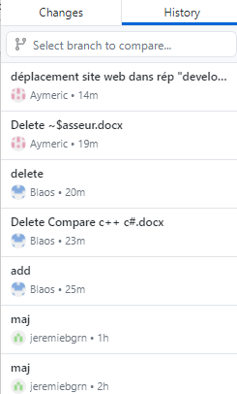
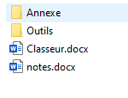
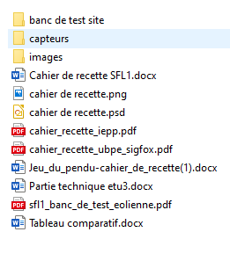
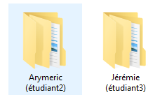
Organisation en équipe
GitHub
1:
1
2
3 4
4:
2:
Analyse
Acquisition
Commande
Organisation
Physique

Slide 8
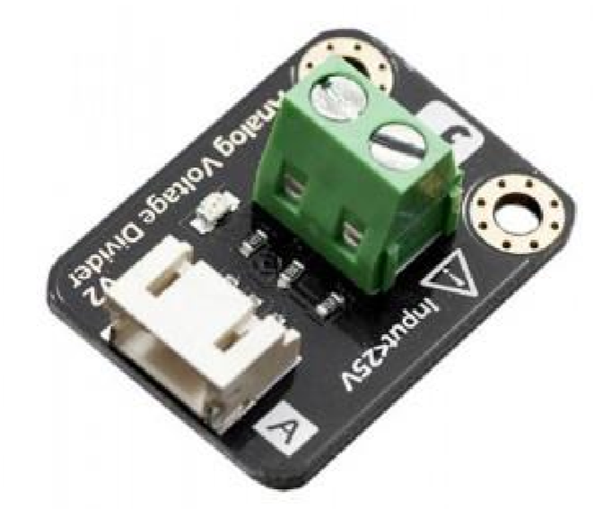
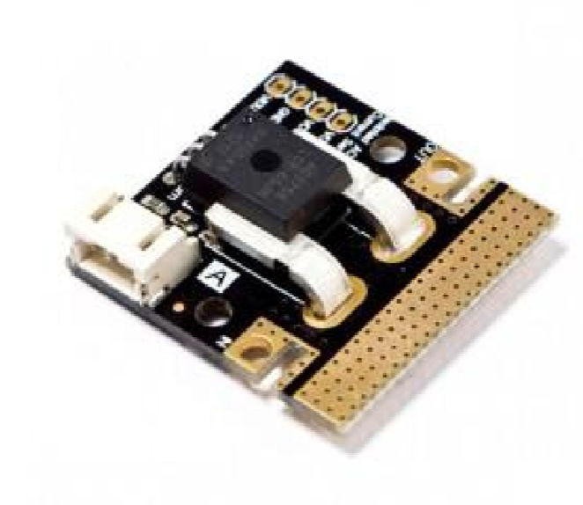
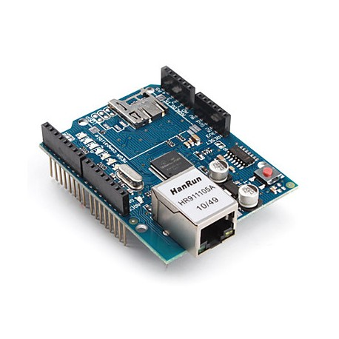
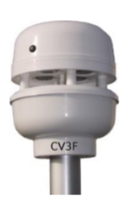
Module Acquisition
Acquisition avec une carte Arduino Ethernet
- Mesure de la tension avec un diviseur de tension Gravity DFR0051
- Mesure du courant avec un capteur Gravity 50A SEN0098
- Acquisition de la force du vent avec un capteur à ultrason (CV3F)
- Programmation en C++ (bibliothèque Arduino)
Analyse
Acquisition
Commande
Organisation
Physique

Slide 9
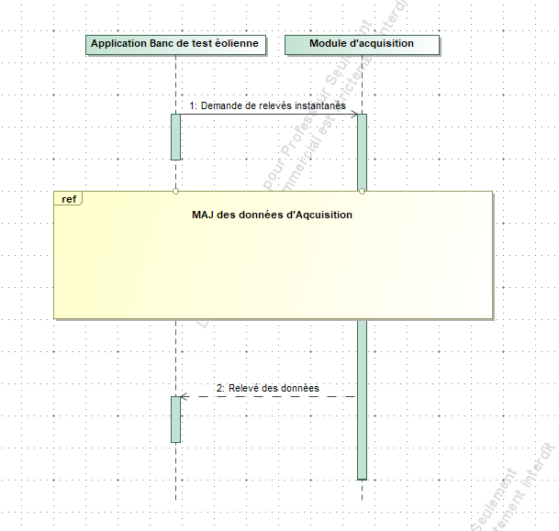
Module Acquisition - Diagramme de séquence #1
L’application lance une demande de relevés des données
(diagramme #2)
La fonction de MAJ des données est lancée
La mesure du courant s’exécute
La mesure de la tension s’exécute
La fonction du calcul de la puissance est
lancée
La mesure de la force du vent s’exécute
(diagramme #1)
L’application reçoit les données
Analyse
Acquisition
Commande
Organisation
Physique

Slide 10
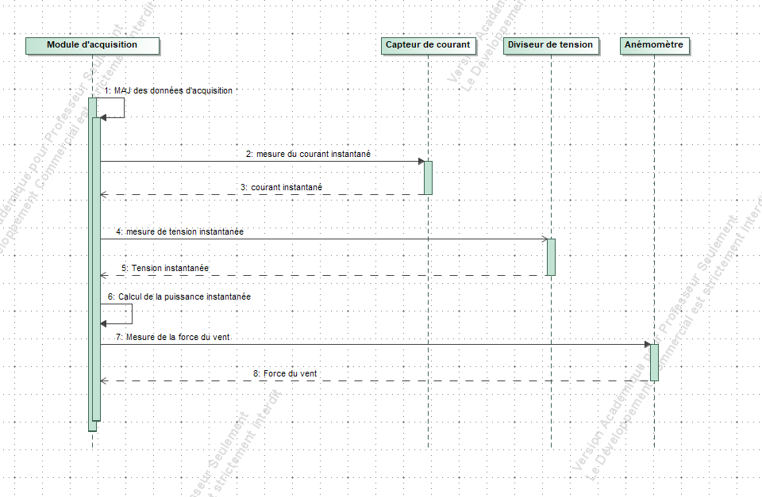
Module Acquisition - Diagramme de séquence #2
Analyse
Acquisition
Commande
Organisation
Physique

Slide 11
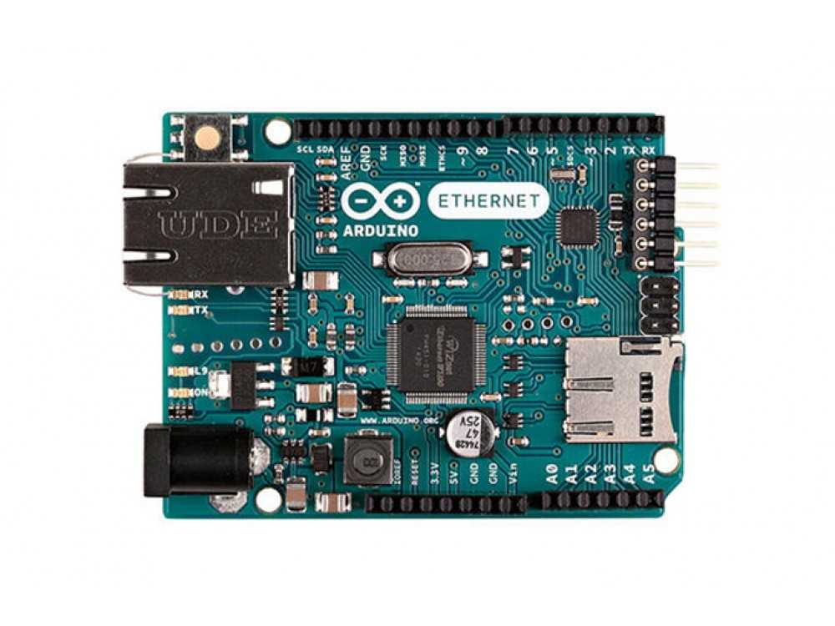
Module Acquisition – Arduino Ethernet
Carte Arduino Ethernet
1 port Ethernet RJ45
Pas de port USB → nécessite un module USB2SERIAL
14 entrées/sorties numériques
6 entrées analogiques
1 ICSP header
Ports 10, 11, 12, 13 utilisés par le module Ethernet
Limite de la carte Ethernet en entrée analogique = 5V
Utilise la bibliothèque Ethernet.h
13. SCK
12. MISO
11. MOSI
10. ETHCS
Analyse
Acquisition
Commande
Organisation
Physique

Slide 12
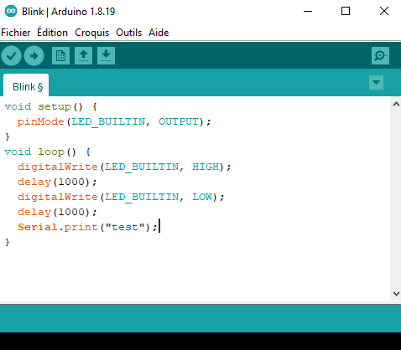
Module Acquisition – IDE + langage
Exemple ‘blink’:
Utilisation de l’IDE de Arduino
Langage Arduino → C++
(bibliothèque Arduino)
Analyse
Acquisition
Commande
Organisation
Physique

Slide 13
Module Acquisition – capteur courant
Capteur de courant
Nom: Gravity 50A SEN0098
Spécificité: grande plage de mesure (-50A à 50A)
-> Permet de supporter l’intensité généré par n’importe quelle éolienne
Nom du produit | Alimentation | Plage de mesure | Tension max | Sensibilité | Dimensions | Coût
Gravity 50A | 3.3-5 Vcc | -50 à 50 A | 500 Vcc | 40 mv/A | 34 x 34 x 10 mm | 15,80 € TTC (fournit)
ACS712 | 5 Vcc | -20 à 20 A | ? | 100 mv/A | 31 x 13 x 1 mm | 7,90 € TTC
Analyse
Acquisition
Commande
Organisation
Physique

Slide 14
Module Acquisition – capteur tension
Diviseur de tension
On divise la tension récupérée 1 ou plusieurs fois jusqu’à ce qu’elle soit acceptable pour la carte Arduino.
capacité maximale des batteries en série = 24V
Limite de la carte Ethernet en entrée analogique = 5V
→ nécessaire d’utiliser un pont diviseur de tension.
Nom du produit | Plage de mesure | Dimensions | Coût
Diviseur de tension Grove | 0,3-12,9 ou 1-43 Vcc | 42 x 24 x 15 mm | 6,80 € TTC
Gravity DFR0051 | 0,025-25 Vcc | 30 x 20 x 9 mm | 4,30 € TTC (fournit)
Analyse
Acquisition
Commande
Organisation
Physique

Slide 15
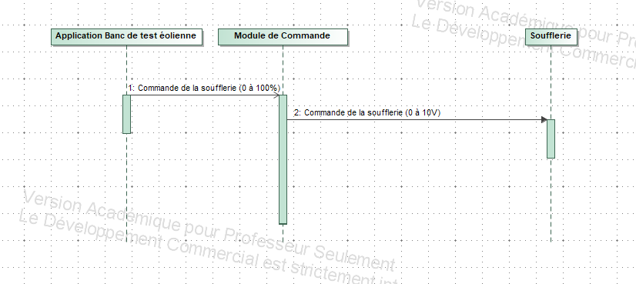
Module Commande – diagramme de séquence
- L’application génère une demande de contrôle de force de la soufflerie (0 à 100%)
- Le module commande génère une tension proportionnelle de 0 à 10V sur la soufflerie
Analyse
Acquisition
Commande
Organisation
Physique

Slide 16
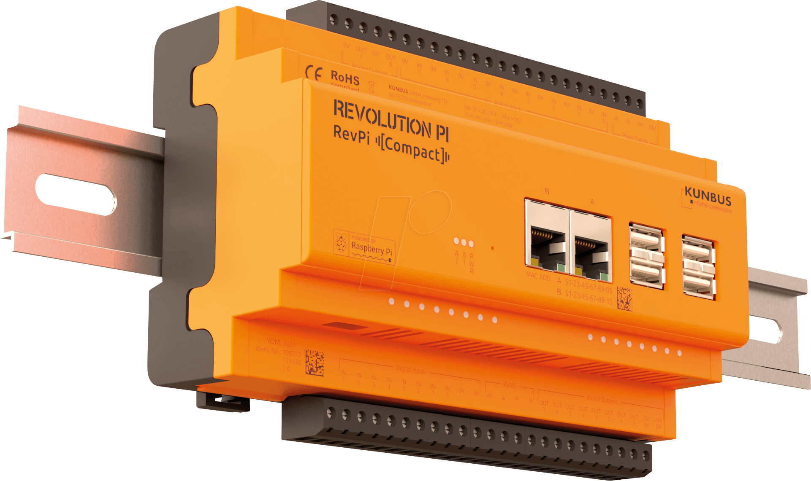
Module Commande
PLC REVPICOMPACT
Controller la soufflerie
Alimentation: 24V
Coût: fournit
Ports:
Connectiques RJ45
8 entrées/sorties numériques
2 sorties analogique: 0 à 10V
 | Alimentation | Tension en sortie | Sortie analogique | Coût
REVPICOMPACT | 24V | 0 – 10 V | Oui | +500€ (fournit)
Phoenix Contact 2700453 | 24V | 24 V DC | Non | 160€
RevPi DIO | 24V | ? | Non | 180€
Analyse
Acquisition
Commande
Organisation
Physique

Slide 17




Module Commande – IDE
Python
Langage du RevPI: Python
Terminal Linux
Rapide à mettre en place
WinSCP
Échanger des fichiers simplement
VS Code
Très simple d’utilisation
Analyse
Acquisition
Commande
Organisation
Physique

Slide 18
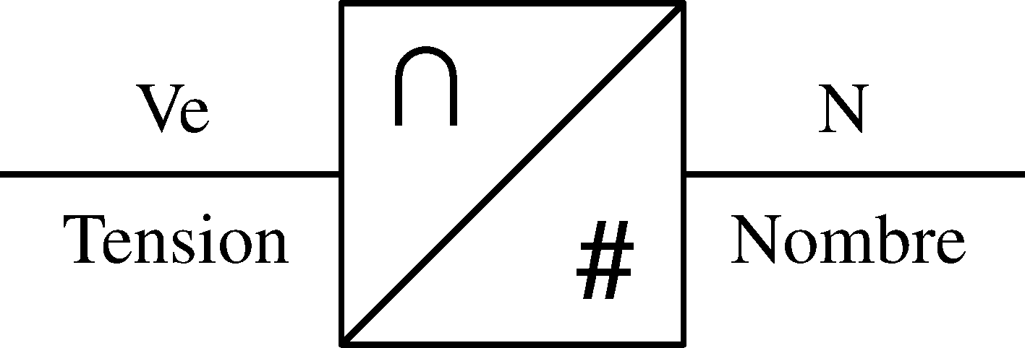
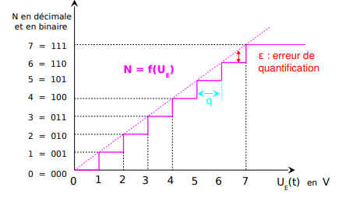
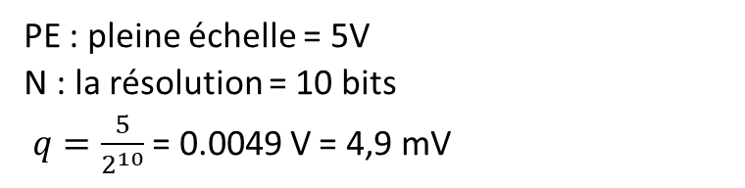
La Physique dans le projet
Un convertisseur Analogique Numérique, ou CAN, est un dispositif électronique qui transforme une grandeur analogique d’entrée (Ue) en un nombre binaire N de sortie, proportionnel à Ue.
Avec 10 bits, on peut coder 1024 valeurs différentes (de 0 à 1023)
2¹⁰ = 1024
Le nombre binaire obtenu est ensuite traduit en numérique avec une précision de 4.9 mV et multiplié par 5 pour obtenir la tension initial en entrée
PE : pleine échelle = 5V
N : la résolution = 10 bits
$q=\frac{5}{2^{10}}$ = 0.0049 V = 4,9 mV
Analyse
Acquisition
Commande
Organisation
Physique

Slide 19
Merci

